Slide 1
Herzlich Willkommen zur Bürgerversammlung der Gemeinde Niederrieden am 22.09.2023

Slide 2
Tagesordnung
TOP 1 Eröffnung
TOP 2 Begrüßung
TOP 3 Bericht des 1. Bürgermeisters
TOP 4 Wünsche und Anträge

Slide 3
Ergebnis der Kanalbefahrung 2019

Slide 4
Kanalsanierungsplan
Komplettsanierung |  |  | ROT
Sanierung nur der Schadstellen |  |  | SCHWARZ
Sanierungsart noch offen |  |  | BLAU
Jahr | Straßen |  |  |  |  |  |  | Netto Kosten für Sanierung
2022 | Finkenweg | Amselweg | Lerchenweg | Alte Poststraße |  |  |  | €
2023
2024 | Mühlstraße |  |  |  |  |  |  | €
2025 | Rosenweg | Tulpenweg | Otterwald straße | Weiherweg | Hauptstraße | Brühlweg | Holzhauser Weg | 65.980,00 €
2026 | Bosser Straße | Egerland straße | Grottenweg |  |  |  |  | 66.620,00 €
2027 | Birkenstraße | Dr.-Schenz-Weg |  |  |  |  |  | 18.460,00 €
2028 | Memminger Straße | Babenhauser Straße | Josef-Maria-Ried-Str. |  |  |  |  | 90.000,00 €
 |  |  |  |  |  |  |  | 793.662,00 €
Kosten stammen aus 2019 – sind nicht aktuell

Slide 5
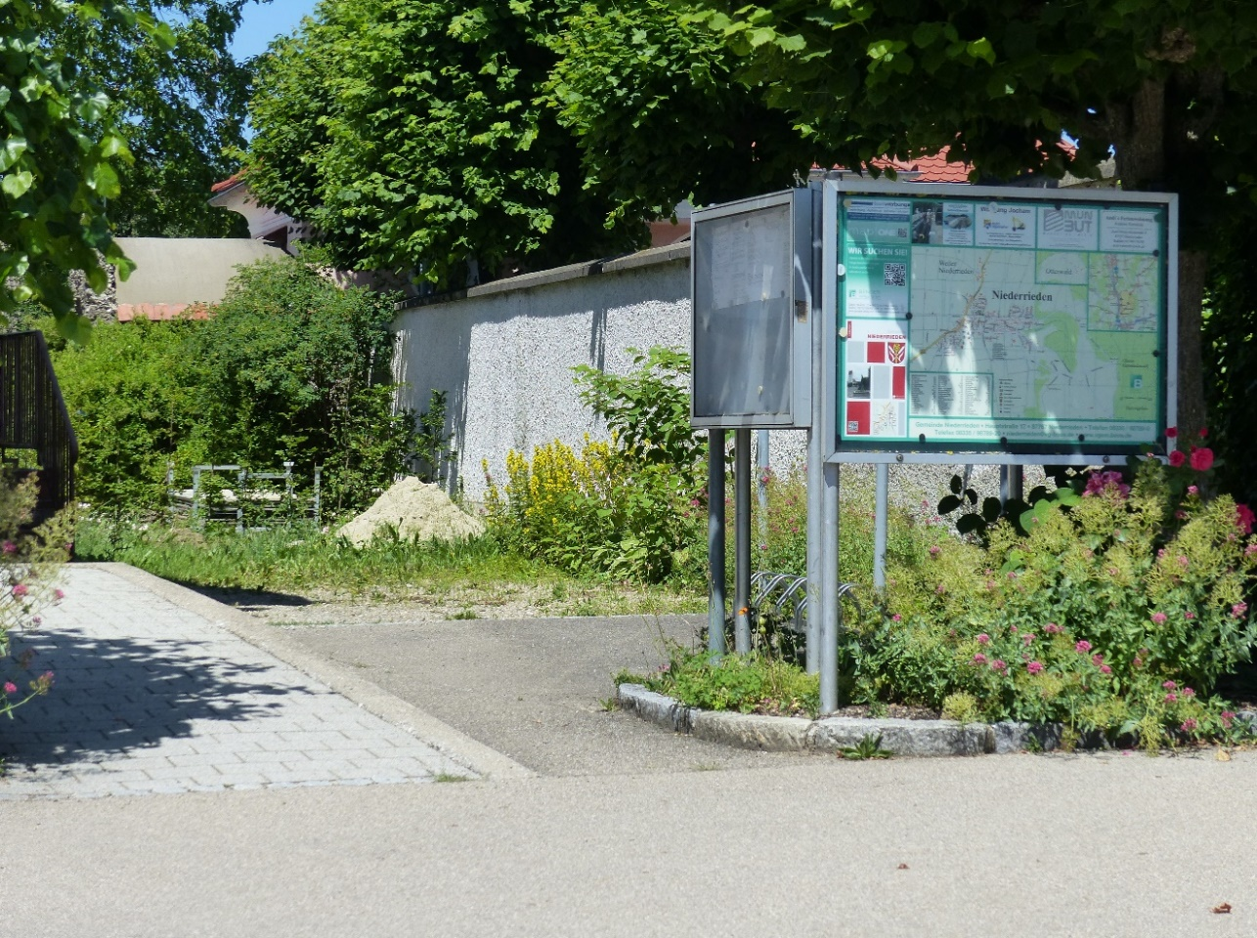
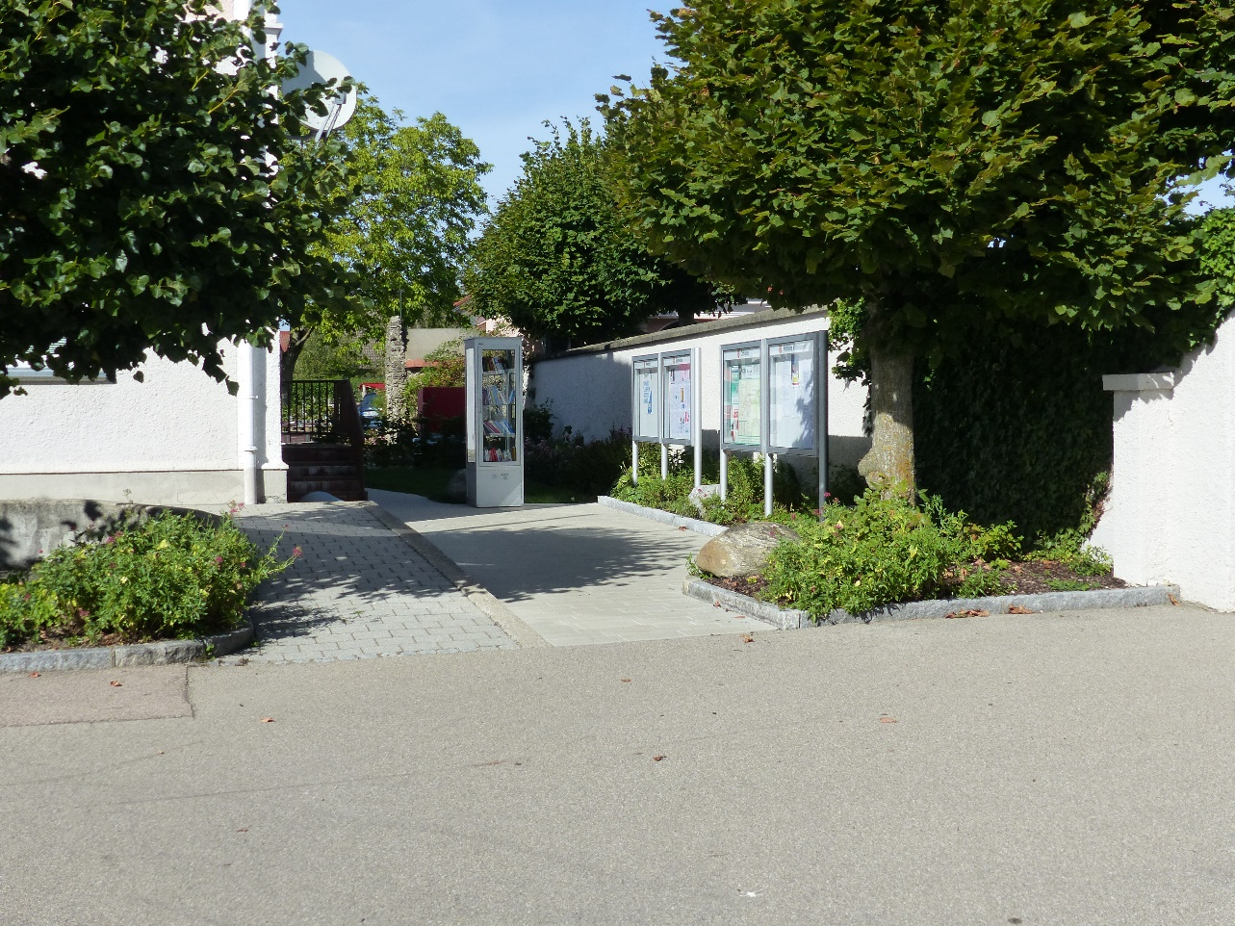
ILE – Projekte 2022

Slide 6
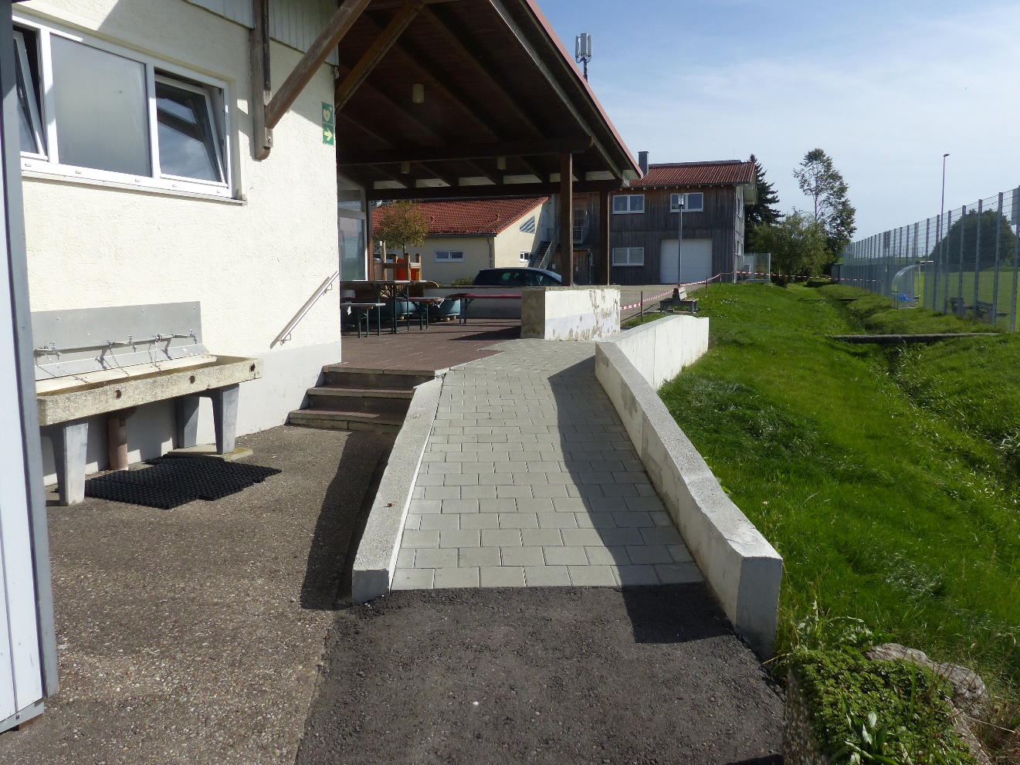

Slide 7
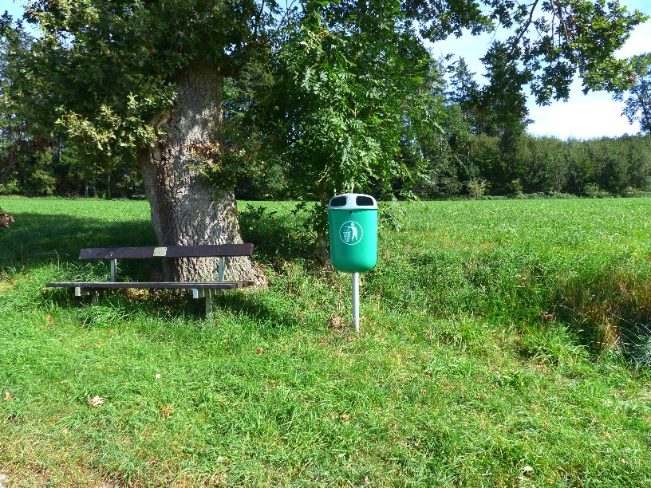
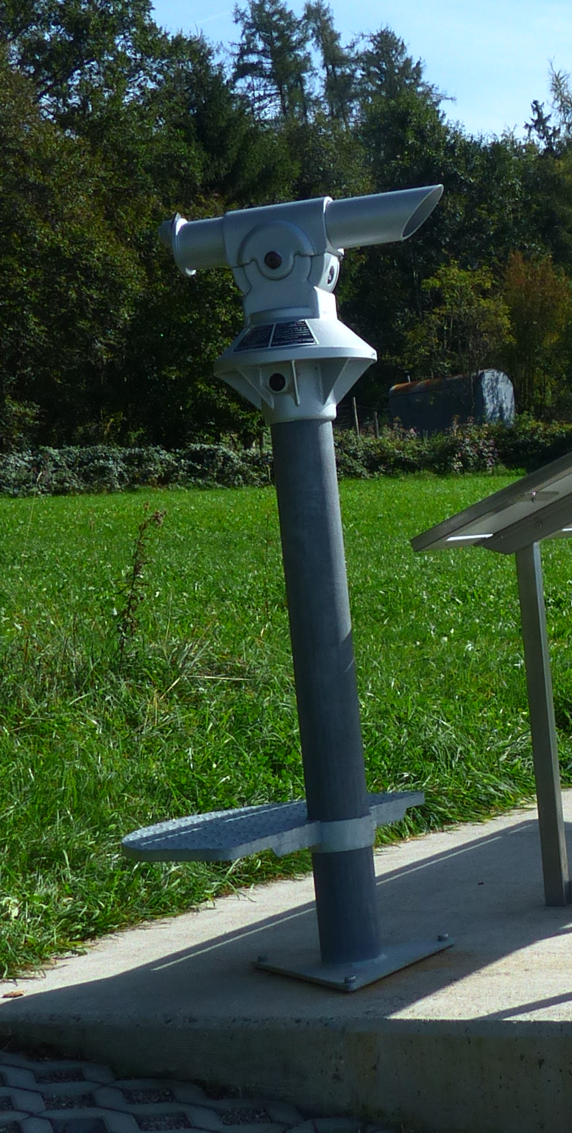
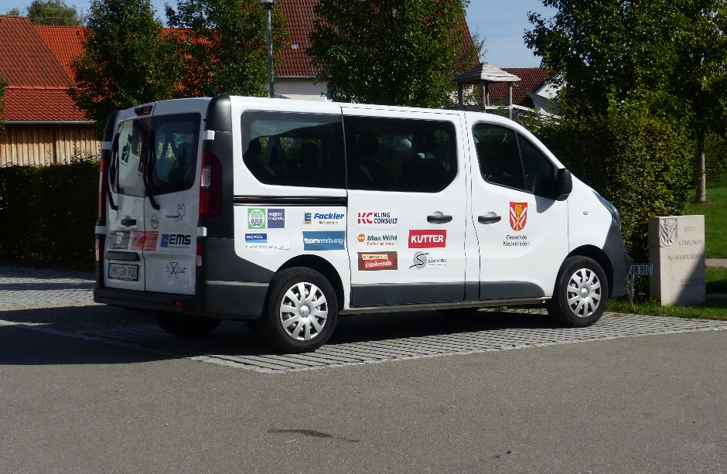

Slide 8
14. September ILEK Neustart
Themen:
-digitales Illertal -junges Illertal -Familien- und seniorengerechte Kommunalentwicklung -Nachhaltig Wirtschaften -Mobilität -bezahlbares und klimagerechtes Wohnen

Slide 9
Verwaltungshaushalt 2022 – Steuereinnahmen der Gemeinde Niederrieden
Einkommensteuer | 974.563,00 €
Einkommensteuerersatz | 80.703,00 €
Schlüsselzuweisungen vom Land | 544.668,00 €
Grundsteuer A | 22.481,70 €
Grundsteuer B | 142.090,16 €
Gewerbesteuer | 316.315,00 €
Überlassung aus Grunderwerbsteuer | 46.246,98 €
Umsatzsteuer | 18.397,00 €
Hundesteuer | 4.940,00 €
952.577,00 €
65.031,00 €
458.808,00 €
22.444,22 €
139.663,10 €
240.965,00 €
33.712,82 €
20.333,00 €
5.220,00 €

Slide 10
Einnahmenverteilung 2022

Slide 11
Verwaltungshaushalt 2022 - Ausgaben
Kreisumlage | 675.824,00 €
Gewerbesteuerumlage | 30.603,00 €
VG-Umlage | 238.818,44 €
Personalausgaben | 870.490,34 €
Unterhalt Gebäude, bauliche Anlagen | 44.233,54 €
Bewirtschaftung | 98.007,02 €
Zuführung zum Vermögenshaushalt | 897.898,07 €
673.056,00 €
27.575,00 €
227.229,46 €
646.671,93 €
54.061,44 €
49.254,61 €
774.676,62 €

Slide 12
Ausgabenverteilung 2022

Slide 13
Vermögenshaushalt 2022 - Einnahmen
Entnahme Rücklage | 2.495.840,48 €
Kreditaufnahmen | 0,00 €
Verkauf Grundstücke | 40.539,68 €
Zuweisungen u. Zuschüsse | 1.129.361,26 €
791.421,38 €
0,00 €
3.165.687,60 €
198.595,62 €

Slide 14
Vermögenshaushalt 2022 - Ausgaben
Baumaßnahmen | 3.229.662,33 €
Tilgung Kredite | 115.296,00 €
Erwerb von bewegl. Sachen | 54.108,95 €
Erwerb von Grundstücken | 444.495,70 €
Investitionszuschüsse an Zweckverbände u. den übrigen Bereich | 44.000,00 €
3.166.851,72 €
115.296,00 €
90.122,04 €
421.409,48 €
- 2.872,59 €

Slide 15
Verschuldung der Gemeinde Niederrieden
Verschuldung 2015 | 652.258,34 €
Pro-Kopf-Verschuldung (1.394 E) | 467,90 €
Verschuldung 2016 | 592.032,50 €
Pro-Kopf-Verschuldung (1.401 E) | 422,58 €
Verschuldung 2017 | 650.000,00 €
Pro-Kopf-Verschuldung (1.419 E) | 458,07 €
Verschuldung 2018 | 1.400.000,00 €
Pro-Kopf-Verschuldung (1.443 E) | 970,20 €
Verschuldung 2019 | 1.289.855,50 €
Pro-Kopf-Verschuldung (1.443 E) | 893,87 €
Verschuldung 2020 | 1.174.559,50 €
Pro-Kopf-Verschuldung (1.478 E) | 794,70 €
Verschuldung 2021 | 1.059.263,50 €
Pro-Kopf-Verschuldung (1.513 E) | 700,11 €
Verschuldung 2022 | 943.967,50 €
Pro-Kopf-Verschuldung (1.524 E) | 619,40 €
Zahlen 2021 mit Einwohnerstand zum 30.06.2022, da Zahlen zum 31.12.2022 noch nicht vorliegen

Slide 16
2022
Bank | KtoNr | Maßnahme | Zinssatz | Laufzeit bis | Tilgung | Zins | Stand Beginn Hj | Ende Hj
 |  |  |  |  |  |  | 2021 | 2022
KfW | 13415882 | Pfarrhof | 0,12 | 15.08.2036 | 30.000 |  | 510.000 | 480.000
BayernLabo | 1000241631 | Grunderwerb Herzog | 0,69 | 30.12.2028 | 80.000 | 2206 | 560.000 | 480.000
 |  |  |  |  | 110.000 | 2.206 | 1.070.000 | 960.000
2023
Bank | KtoNr | Maßnahme | Zinssatz | Laufzeit bis | Tilgung | Zins | Stand Beginn Hj | Ende Hj
 |  |  |  |  |  |  | 2022 | 2023
KfW | 13415882 | Pfarrhof | 0,12 | 15.08.2036 | 30.000 |  | 480.000 | 450.000
BayernLabo | 1000241631 | Grunderwerb Herzog | 0,69 | 30.12.2028 | 80.000 | 2206 | 480.000 | 400.000
 |  |  |  |  | 110.000 | 2.206 | 960.000 | 850.000
Danke
für Ihre Aufmerksamkeit

Slide 17
Kindergarten
 | 2022 | 2021 | 2020
Einnahmen | 501.326,78 € | 333.159,72 € | 286.890,00 €
Ausgaben | 750.782,12 € | 551.132,78 € | 441.119,58 €
Defizit | -249.455,34 € | -217.973,06€ | -154. 229,58 €

Slide 18
Wasserversorgung
 | 2022 | 2021 | 2020
Einnahmen | 361.105,05 € | 225.145,27 € | 154.880,57 €
Ausgaben | 411.260,69 € | 227.848,85 € | 199.890,49 €
Überschuss/Defizit | - 50.155,64 € | - 2.703,58 € | - 45.009,92 €

Slide 19
Wald
 | 2022 | 2021 | 2020
Einnahmen | 133.518,75 € | 89.380,54 € | 125.648,65 €
Ausgaben | 43.076,56 € | 43.283,98 € | 42.625,24 €
Überschuss | 90.442,19 € | 46.096,56 € | 83.023,41 €

Slide 20
Abwasser
 | 2022 | 2021 | 2020
Einnahmen | 215.746,38 € | 218.267,72 € | 213.850,84 €
Ausgaben | 259.944,94 € | 238.443,16 € | 242.694,13 €
Überschuss/Defizit | - 44.198,56 | -20.175,44 € | -28.843,29 €

Slide 21
Mehrzweckhalle
 | 2022 | 2021 | 2020
Einnahmen | 2.521,77 € | 6.669,71 € | 8.679,41 €
Ausgaben | 70.242,60 € | 33.366,22 € | 45.597,11 €
Defizit | - 67.720,83 € | - 26.696,51 € | - 36.917,70 €

Slide 22
Schulverbände
Boos-Niederrieden | Verwaltungsumlage | Investitionsumlage
2018 | 101.138,89 € | -
2019 | 91.213,68 € | 35.384,62 €
2020 | 92.785,83 € | -
2021 | 72.572,50 € | - 25.022,59 €
2022 | 101.300,83 € | 14.333,33 €
Babenhausen | Verwaltungsumlage | Investitionsumlage
2018 | 12.000,00 € | -
2019 | 18.980,00 € | 22.880,00 €
2020 | 21.000,00 € | -
2021 | 32.300,00 € | 16.150,00 €
2022 | 41.800,00 € | 44.000,00 €

Slide 23
Dominikus-Hertel-Grundschule Boos
Insgesamt 120 Schüler
43 Schüler aus Niederrieden
77 Schüler aus Boos und Reichau

Slide 24
Dominikus-Hertel-Grundschule Boos
Kommende Projekte:
EDV-Ausstattung (u.a. Digitaltafeln)
Laufbahn

Slide 25
Schulverband Mittelschule / Realschule
Schulverband Mittelschule Babenhausen
26 Kinder aus Niederrieden
Realschule Babenhausen
28 Kinder aus Niederrieden

Slide 26
Bevölkerungsentwicklung
Geburten im Jahr 2022: | 20
Sterbefälle im Jahr 2022: | 14
Zuzüge: | 148
Wegzüge: | 93
Einwohner (Haupt- oder Nebenwohnung): | 1.596
15
13
122
90
1.485

Slide 27
Einwohnermeldeamt - Statistik
 | 2015 | 2016 | 2017 | 2018 | 2019 | 2020 | 2021 | 2022
Geburten | 13 | 13 | 18 | 15 | 19 | 28 | 15 | 20
Todesfälle | 10 | 7 | 7 | 7 | 9 | 12 | 13 | 14
Eheschließungen | 11 | 6 | 10 | 11 | 13 | 15 | 8 | 7

Slide 28
Ausländische Mitbürger Niederrieden
Die insgesamt 130 ausländischen Mitbürger unserer Gemeinde stammen aus den unterschiedlichsten Ländern und Kontinenten. Niederrieden ist somit international vertreten. Sie verteilen sich wie folgt:
Arabische Republik Syrien | 5
Bosnien u. Herzegowina | 2
Brasilien | 2
Bulgarien | 5
Frankreich | 1
Großbritannien | 1
Irak | 1
Iran | 1
Italien | 2
Japan | 1
Jordanien | 5
Kamerun | 1
Kosovo | 1
Kroatien | 5
Moldau | 1
Nigeria | 7
Österreich | 4
Philippinen | 1
Polen | 7
Portugal | 2
Rumänien | 30
Russische Föderation | 2
Schweiz | 1
Serbien | 1
Spanien | 2
Thailand | 1
Tschechische Republik | 10
Türkei | 7
Ukraine | 4
Ungarn | 15
USA | 2

Slide 29
Verwaltungsgemeinschaft Boos
Die Verwaltungsgemeinschaft Boos mit ihren Gemeinden zählt zurzeit (30.06.2022)
7.632 mit Hauptwohnsitz
davon = 2.132 Boos
1.147 Fellheim
1.917 Heimertingen
1.524 Niederrieden
912 Pleß

Slide 30
2023

Slide 31
Entwurf
Baugebiet „Hl.Garten“

Slide 32
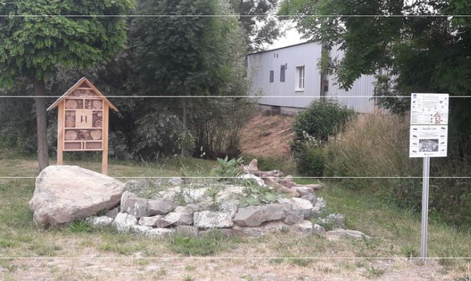
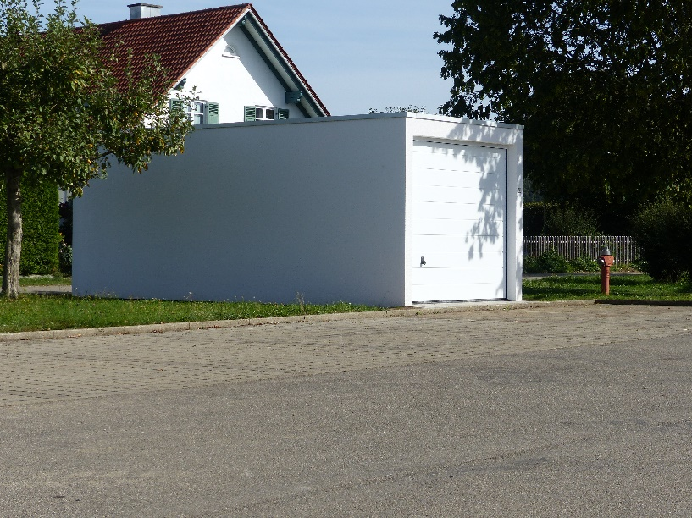
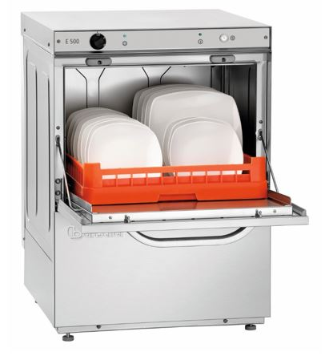
ILE – Projekte 2023

Slide 33
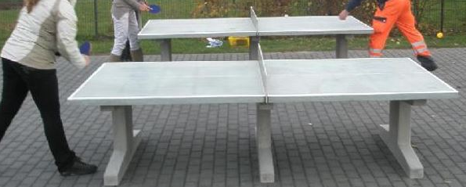
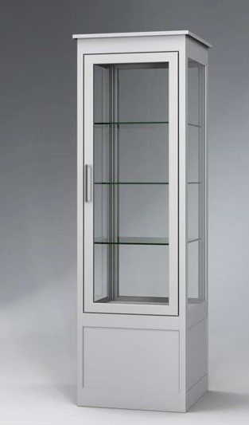

Slide 34
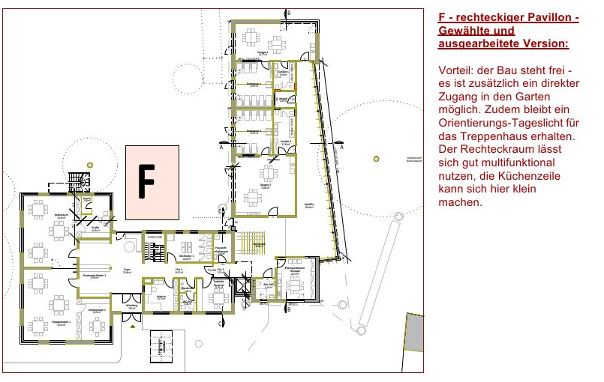
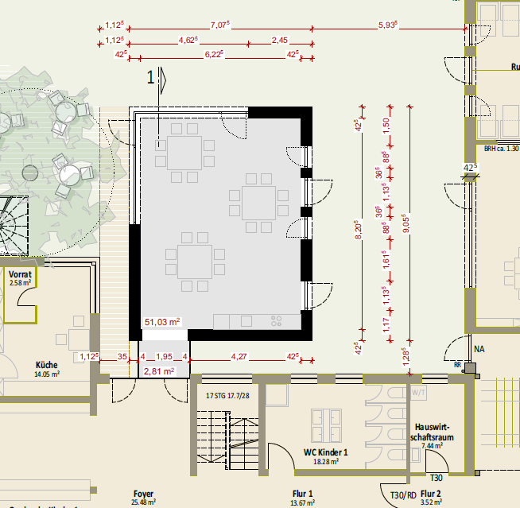
Bistroanbau Kindergarten

Slide 35
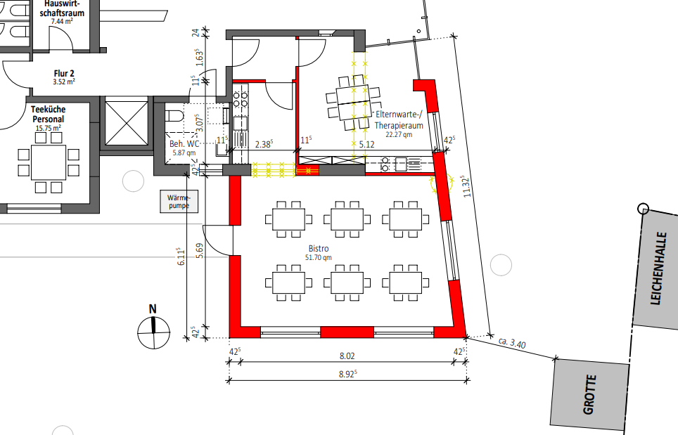
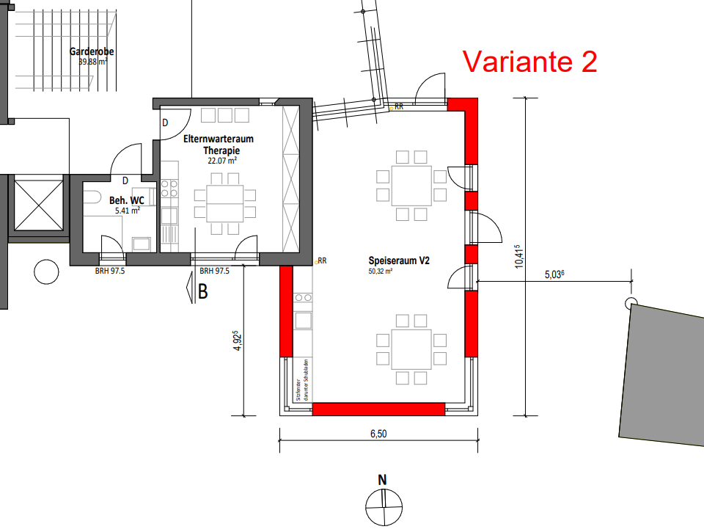

Slide 36
Vergabe Mühlstraße 4.255.859,52 € - Gemeidneanteil 1.544.378,14 €
LV 1: | Kreisstraße | 1.285.249,81
LV 2: | Gehwege | 774.528,97
LV 3: | Rothbrücke | 312.486,46
LV 4: | S.-+M.-Kanal | 614.850,64
LV 5: | RW Kanal | 398.746,18
LV 6: | Retensionsanlage | 339.216,10
LV 7: | Wasserleitung | 420.820,47
LV 8: | Gemeinde-Stich-Str. | 109.960,89

Slide 39
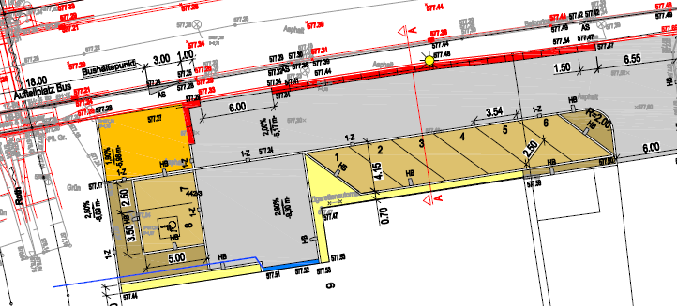
Parkplatz - Sportheim

Slide 40
Regenrückhaltebecken Sportheim

Slide 41
Zusammenstellung der Angebote WILD
Gesamtsumme |  |  | Subm Ergebn. |  | Förderung |  | Rest gemeinde
LV 1: | Kreisstraße |  | 1.285.429,81
LV 2: | Gehwege |  | 774.528,97 |  | 65 % | 503.443,83 | 271.085,14
LV 3: | Rothbrücke |  | 312.486,46
LV 4: | S.+M-Kanal |  | 614.850,64 |  | 460€/m | 810.000,00 | 203.596,82
LV 5: | RW Kanal |  | 398.746,18 |  | 460€/m
LV 6: | Rückhalte.Anl. |  | 339.216,10 |  | 70 % | 237.000,00 | 102.216,10
LV 7: | Wasserleitung |  | 420.820,47 |  | 180 €/m | 162.000,00 | 258.820,47
LV 8: | Gawazstr. |  | 109.960,89 |  | komplett | 109.960,00 | 0,00
 | Grunderwerbe Gehweg |  |  |  |  |  | 56.000,00
 |  |  | 4.256.039,52 |  |  | 1.822.403,83 | 891.718,53

Slide 43
Entnommen dem Entwurf der Fortschreibung des Regionalplanes

Slide 44
Danke
für Ihre Aufmerksamkeit

